Slide 1

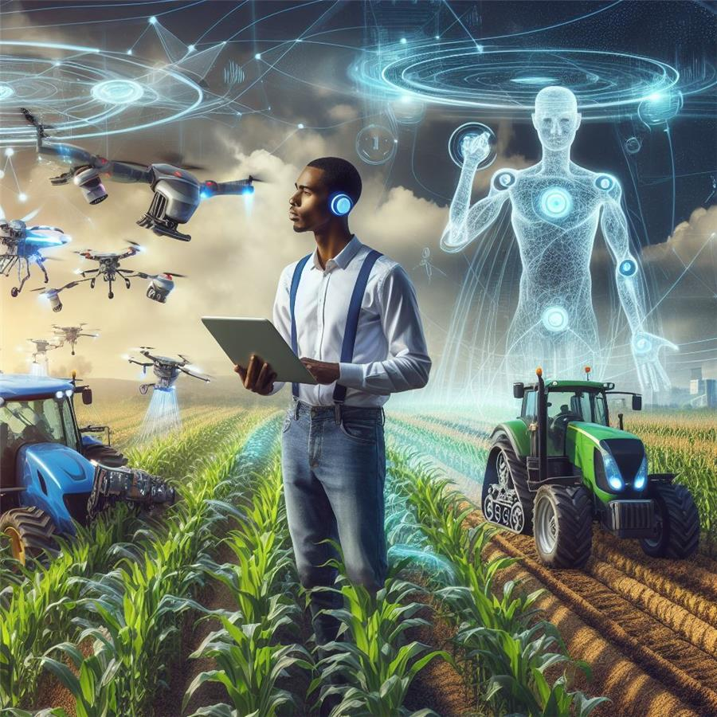
به نام خداوند بخشنده مهربان
نام و نام خانوادگی:
زهرا ایزدی نسب
نام درس:
هوش مصنوعی
نام استاد:
دکتر زهراسادات عصایی معمم
موضوع ارائه:
هوش مصنوعی در کشاورزی
نیمسال دوم 1402

Slide 2

هوش مصنوعی درکشاورزی
هوش مصنوعی به عنوان یک فناوری پیشرفته، نقش بسیار مهمی در بهبود و افزایش بهره وری در صنعت کشاورزی ایفا می کند. هوش مصنوعی از طریق حسگرهای موجود در خاک، پهبادهای کوچک و یا تراکتورهای خودران به تجزیه و تحلیل اطلاعات موجود در مزرعه می‌پردازد.
سیستم‌های یادگیری ماشین با تجزیه و تحلیل داده‌های گسترده‌ای همچون تصاویر ماهواره‌ای، اطلاعات هواشناسی و سایر داده‌های مرتبط با کشاورزی می‌توانند تصمیم‌گیری‌های دقیق‌تر و کارآمدتری را برای کشاورزان فراهم آورند. این فناوری تمام آمارهای مورد نیاز را با کمک نمودار، نوشته ، به موبایل و یا سایر وسایل الکترونیکی مزرعه‌دار ارسال می‌نماید.
علاوه بر این، رباتیک و هوش مصنوعی به کشاورزان کمک می‌کنند تا فرآیندهای کاشت، داشت و برداشت را به طور خودکار و با دقت بالا انجام دهند.این فناوری‌ها نوید بخش افزایش بهره‌وری و کاهش هزینه‌ها برای بخش کشاورزی هستند.

Slide 3
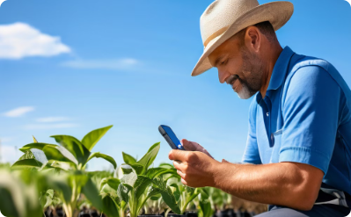



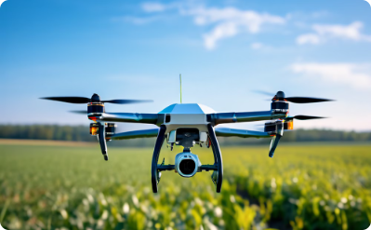




تشخیص بیماری های گیاهی با استفاده از هوش مصنوعی
تحلیل تصاویر
تشخیص الگوها و علایم بیماری بر اساس تصاویر گیاهان
برنامه های کاربردی تشخیص بیماری
حسگرهای هوشمند
استفاده از حسگرهای مبتنی بر
هوش مصنوعی برای پایش وضعیت گیاهان
تجزیه و تحلیل داده ها
استخراج دانش برای تشخیص دقیق و به موقع بیماری ها
تشخیص هوشمند بیماری ها
نظارت هوایی بر مزارع

Slide 4
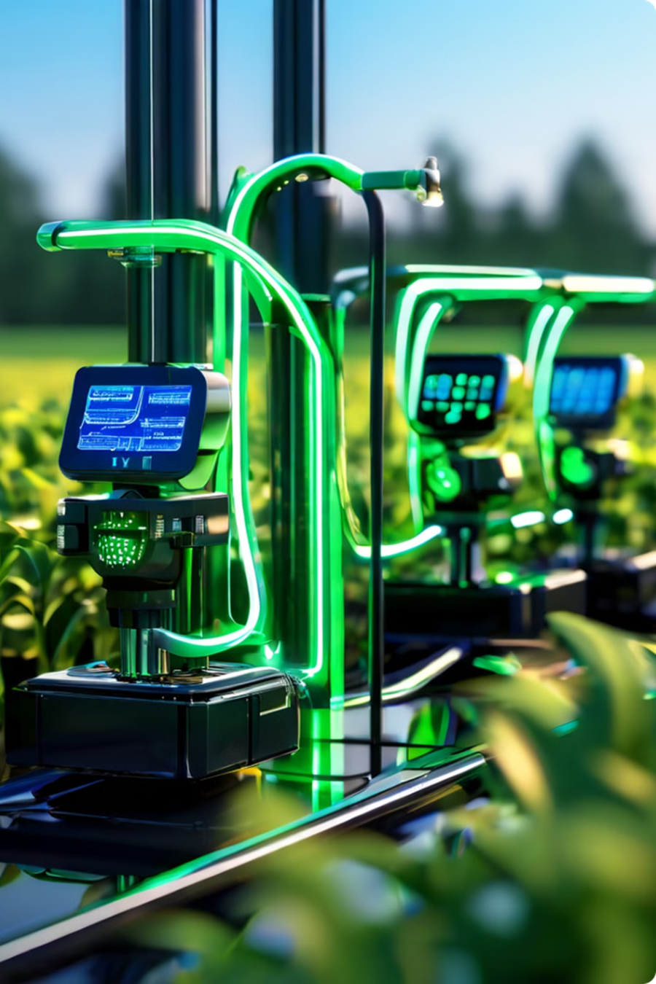
بهینه سازی مصرف آب و کود
حسگرهای هوشمند
1
استفاده از حسگرهای پیشرفته برای نظارت دقیق بر میزان آب و مواد مغذی در خاک.
الگوریتم های بهینه سازی
2
توسعه الگوریتم های هوش مصنوعی برای تجزیه و تحلیل داده و محاسبه میزان بهینه آب و کود مورد نیاز.
کاهش اتلاف منابع
3
به کارگیری این فناوری به کشاورزان کمک می کند تا از مصرف بی‌رویه آب و کودهای شیمیایی جلوگیری کنند و منابع را به طور بهینه مدیریت نمایند.

Slide 5
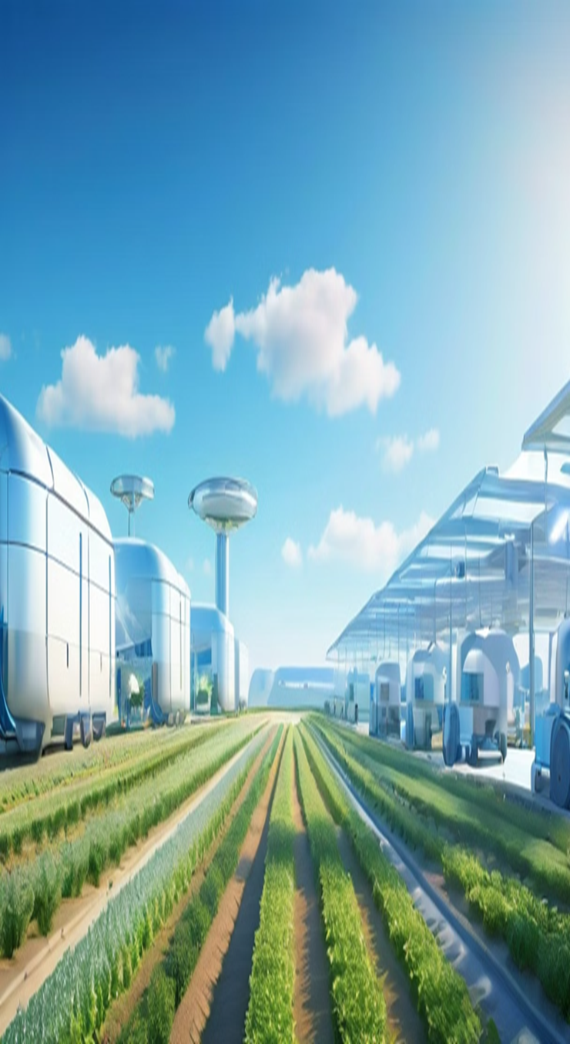
پیش بینی شرایط آب و هوایی
تحلیل داده‌های ماهواره‌ای
1
استفاده از تصاویر ماهواره‌ای برای بررسی الگوهای آب و هوایی
مدل‌سازی هواشناسی
2
توسعه مدل‌های پیشرفته برای پیش‌بینی دقیق تر
تحلیل داده‌های محلی
3
ترکیب اطلاعات محلی با داده‌های کلان برای بهبود پیش‌بینی

Slide 6
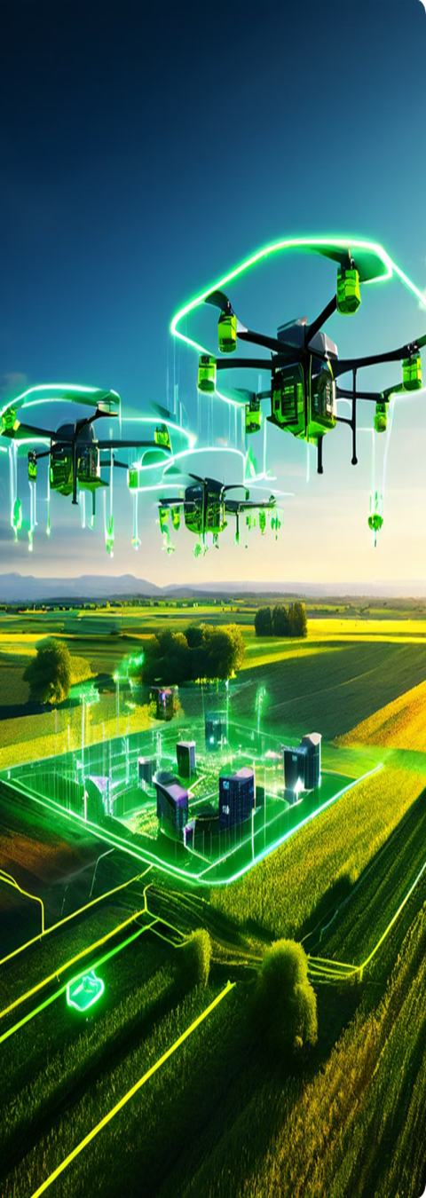



افزایش بهره وری محصولات کشاورزی
تحلیل داده‌های محصول
هوش مصنوعی با پردازش داده‌های مربوط به خصوصیات محصولات کشاورزی، الگوهای رشد و عملکرد را شناسایی می‌کند.
بهینه‌سازی فرایندها
این فناوری قادر است فرایندهای کاشت، داشت و برداشت را بهینه‌سازی کرده و بهره‌ وری را افزایش دهد.
برنامه‌ریزی هوشمند
با تجزیه و تحلیل داده‌های جوی، نیازهای گیاهان و شرایط محیطی، هوش مصنوعی برنامه‌ریزی دقیق‌تری ارائه می‌دهد.

Slide 7



بهبود فرایندهای تصمیم گیری در مزارع با هوش مصنوعی
هوش مصنوعی توانایی پیش بینی عملکرد محصولات را با دقت بالا فراهم کرده است . این فناوری با استفاده از تجزیه و تحلیل گسترده داده‌های آب و هوایی همچون دما، بارش، رطوبت خاک و سایر عوامل مؤثر بر رشد گیاهان، می‌تواند میزان محصول قابل برداشت را با دقت بالا تخمین بزند. این قابلیت به کشاورزان کمک می‌کند تا برنامه‌ریزی‌های دقیق‌تری را برای مدیریت مزرعه، بازاریابی و عرضه محصولات خود انجام دهند. همچنین، پیش‌بینی‌های دقیق عملکرد به کشاورزان در تصمیم‌گیری‌های استراتژیک مرتبط با سرمایه‌گذاری، بیمه محصولات و انتخاب الگوهای کشت مناسب کمک می‌کند.
با به کارگیری سیستم‌های هوشمند مبتنی بر هوش مصنوعی، کشاورزان قادر به پیش‌بینی دقیق کمیت و کیفیت محصولات، مدیریت موثرتر منابع و تنظیم بهینه زمان‌بندی عملیات کاشت، داشت و برداشت هستند. این امر منجر به افزایش بهره‌وری و سودآوری در مزارع می‌شود.

Slide 8

چالش‌های سنتی در مدیریت محصولات کشاورزی
وابستگی زیاد به شرایط آب و هوایی:
محصولات کشاورزی به شکل گسترده‌ای به شرایط آب و هوایی وابسته هستند و نوسانات آب و هوا بر میزان
تولید وکیفیت آنها تأثیر مستقیم دارد.
چالش‌های مدیریت آفات و بیماری‌ها:
شناسایی و مقابله به موقع با آفات و بیماری‌های گیاهی همواره یکی از چالش‌های اصلی کشاورزان بوده است.
دشواری‌های برداشت و نگهداری محصولات:
برداشت و نگهداری صحیح محصولات کشاورزی به منظور جلوگیری از ضایعات و حفظ کیفیت آنها همواره
یک چالش مهم است.
کمبود دانش و مهارت‌های تخصصی:
بسیاری از کشاورزان به دلیل کمبود آموزش‌های تخصصی، با چالش‌هایی در مدیریت و بهینه‌سازی فرآیندهای
کشاورزی مواجه هستند.
چالش‌های پیاده‌سازی هوش مصنوعی در کشاورزی
اگرچه هوش مصنوعی آینده کشاورزی را بسیار امیدبخش کرده است، اما پیاده‌سازی این فناوری در این صنعت با چالش‌های متعددی روبرو است. از جمله این چالش‌ها می‌توان به نگرانی‌های امنیتی و حفظ حریم خصوصی کشاورزان، پذیرش کندتر این فناوری در میان کشاورزان سنتی، و هزینه‌های بالای سرمایه‌گذاری اولیه اشاره کرد.
علاوه بر این، نیاز به آموزش کشاورزان برای استفاده صحیح از سیستم‌های هوشمند و تجهیزات پیشرفته، چالش دیگری است که باید مورد توجه قرار گیرد. همچنین، پرکردن شکاف دیجیتالی در مناطق روستایی و اطمینان از دسترسی عمومی به این فناوری‌ها از جمله چالش‌های پیش روی توسعه هوش مصنوعی در کشاورزی است.

Slide 9




مزایای استفاده از هوش مصنوعی برای کشاورزان
پایداری محیطی
استفاده از هوش مصنوعی در کشاورزی کمک می‌کند تا مصرف منابعی همچون آب و کود و میزان نیاز به نور و دما و... به صورت بهینه‌تری انجام شود. این امر به حفظ محیط زیست و تداوم بهره‌برداری از اراضی کشاورزی کمک می‌کند.
افزایش دقت
با به کارگیری فناوری‌های هوش مصنوعی مانند سیستم‌های تشخیص بیماری‌های گیاهی و تشخیص سلامت خاک و میزان مواد مغزی موجود در خاک و مدیریت هوشمند آب و کود، کشاورزان می‌توانند تصمیم‌گیری‌های دقیق‌تری در مزرعه داشته باشند.
افزایش بهره‌وری
هوش مصنوعی به کشاورزان کمک می‌کند تا فرآیندهای کاشت، داشت و برداشت را به شکل خودکار و دقیق‌تری اجرا کنند. هوش مصنوعی می‌تواند بهترین نوع بذر را که مناسب استفاده در آن آب و خاک است، تشخیص داده و محصول بهتر و مقوی‌تری را ارائه دهد. این امر منجر به افزایش عملکرد محصولات و کاهش هزینه‌های تولید می‌شود.

Slide 10
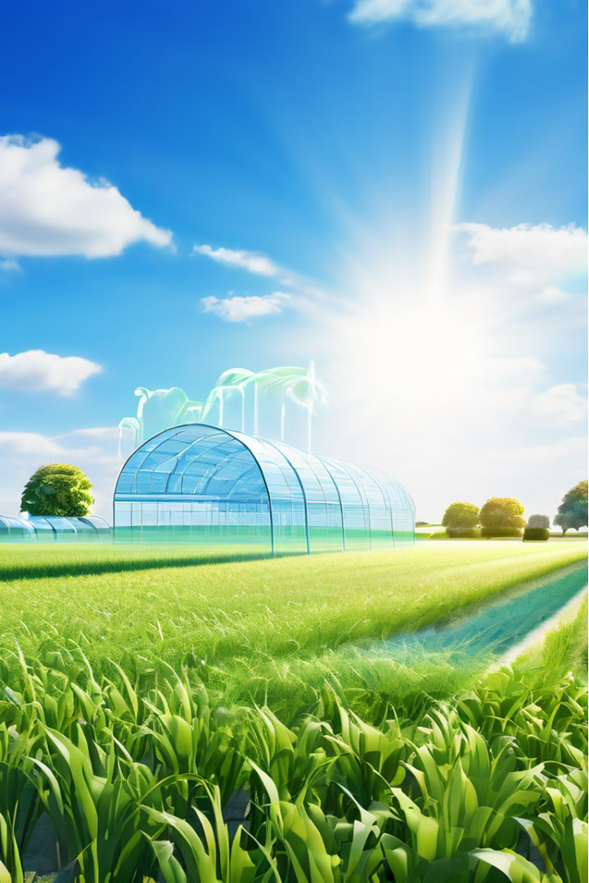
سیستم آبیاری خودکار مبتنی بر هوش مصنوعی
سیستم آبیاری خودکار هوشمند بر اساس داده های محیطی و نیاز گیاه میزان و زمان آبیاری را به طور خودکار تنظیم می‌کند.
مزایای استفاده از سیستم آبیاری خودکار هوشمند
کاهش هزینه‌ها
هزینه‌های مربوط به نیروی کار، سوخت و برق به طور قابل توجهی کاهش خواهد یافت.
افزایش بهره‌وری
بهبود رشد و سلامت گیاهان باعث افزایش محصول و بازدهی کشاورزی خواهد شد.
کاهش مصرف آب
با تنظیم دقیق زمان و مقدار آبیاری بر اساس نیاز گیاه، میتوان تا 30% در مصرف آب صرفه‌جویی کرد.

Slide 11
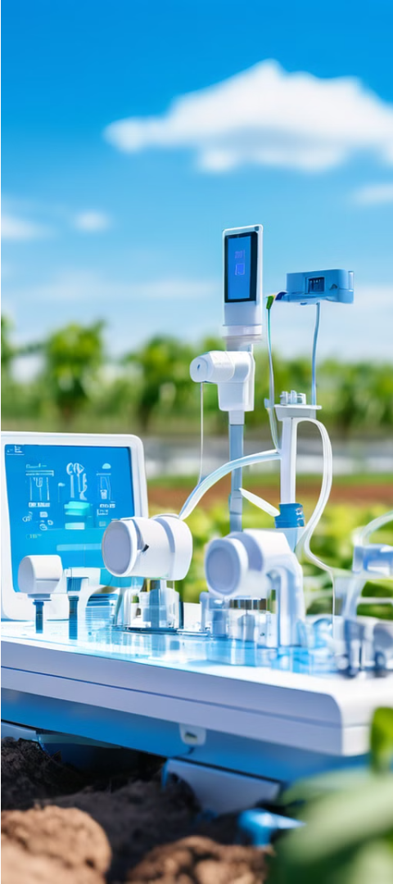
معرفی سیستم آبیاری خودکار مبتنی بر هوش مصنوعی
جمع‌آوری داده‌ها
1
سنسورها داده‌هایی مانند رطوبت خاک، دما، بارندگی و غیره را به طور مداوم جمع‌آوری می‌کنند.
2
تحلیل داده‌ها
الگوریتم‌های هوش مصنوعی، این داده‌ها را تجزیه و تحلیل می‌کنند تا نیاز آبی گیاه را محاسبه کنند.
3
کنترل خودکار
سیستم بر اساس نتایج تحلیل، به طور خودکار میزان و زمان آبیاری را تنظیم می‌کند.

Slide 12

چالش‌های آبیاری سنتی و نیاز به راهکارهای هوشمند
محدودیت منابع آبی
نیاز به دقت در زمان‌بندی و مقدار آبیاری
با توجه به کمبود آب در مناطق خشک و نیمه خشک، استفاده بهینه از آب و کاهش هدر رفت آن ضروری است.
آبیاری بیش از حد یا کم‌آبیاری میتواند به گیاهان آسیب برساند. سیستم هوشمند میتواند این نیاز را برآورده کند.
کاهش هزینه‌ها و افزایش بهره‌وری
سیستم آبیاری خودکار قادر است هزینه‌های کارگری و زمان را به طور قابل توجهی کاهش دهد.

Slide 13
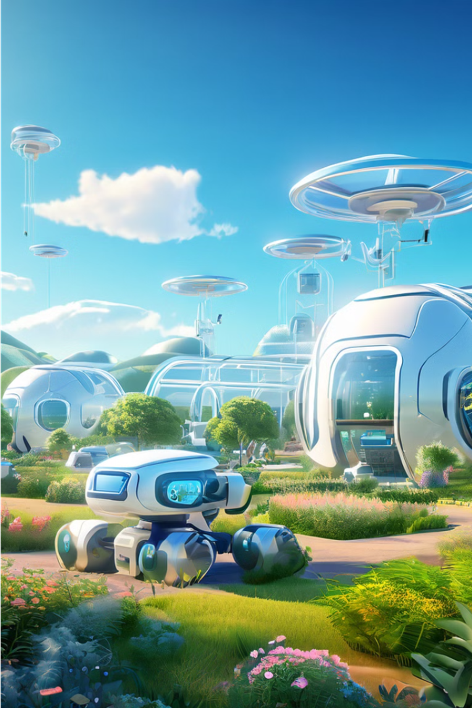



آینده سیستم‌های آبیاری هوشمند
اتوماسیون کامل
کنترل و مدیریت کامل سیستم آبیاری به صورت خودکار بدون نیاز به دخالت انسان.
هوش مصنوعی پیشرفته
الگوریتم‌های هوش مصنوعی پیچیده‌تر برای تحلیل و تصمیم‌گیری بهینه.
پایش دقیق
استفاده از فناوری‌های پیشرفته مانند ماهواره‌ها برای پایش دقیق‌تر شرایط محیطی.

Slide 14
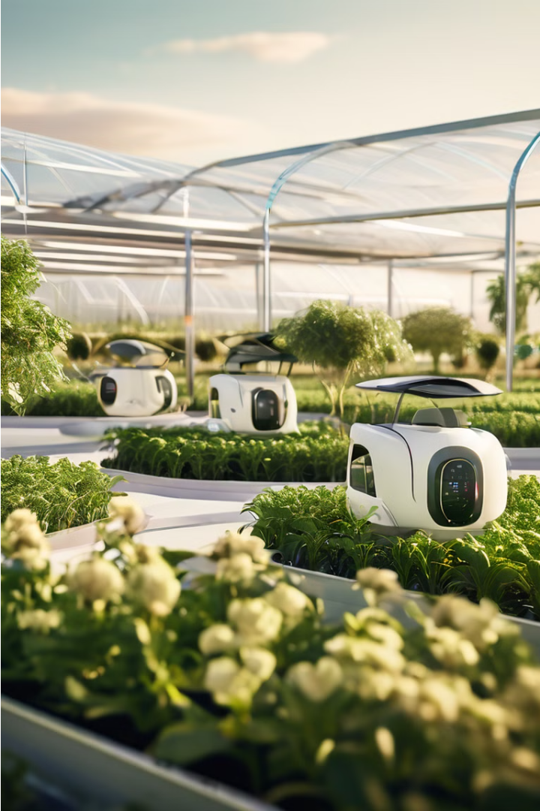
نتیجه گیری و چشم انداز هوش مصنوعی وکشاورزی در آینده
یکی از سیستم‌های کشاورزی نوین که در سراسر دنیا مشهور است می‌توان به Plantix اشاره کرد که به غذایی سالم‌تر برای مشتریان و محصولی پربارتر برای کشاورزان کمک می‌کند.
این برنامه توانایی شناسایی آفات، بیماری‌های محصولات زراعی و ارائه گزینه‌های درمانی مناسب را دارد.
یکی دیگر از کاربردهای هوش مصنوعی در صنعت کشاورزی را در ربات EcoRobotix می‌توان یافت.
این ربات سبک سوئیسی به صورت خورشیدی و خودران عمل می‌کند و قادر است علف‌های هرز را تشخیص و از بین ببرد و میزان استفاده از سموم تا 95 درصد کاهش می‌یابد.
یکی دیگر از کاربردهای هوش مصنوعی که در ایران به راحتی دردسترس است، پهباد P4 اسپکترال نام دارد. ویژگی این پهباد قابلیت تصویربرداری دقیق هوایی با حداکثر 27 دقیقه زمان پرواز با هر باتری است.
هوش مصنوعی بدون شک نقش مهمی در تحول و بهبود صنعت کشاورزی ایفا می‌کند.
با افزایش کارآیی و بهره‌وری، کاهش ضایعات و خسارات، و بهبود مدیریت منابع، این فناوری می‌تواند به بهبود امنیت غذایی و زندگی کشاورزان کمک شایانی نماید.
در آینده، انتظار می‌رود که کاربردهای هوش مصنوعی در کشاورزی همچنان توسعه یافته و گسترش یابد.

Slide 15
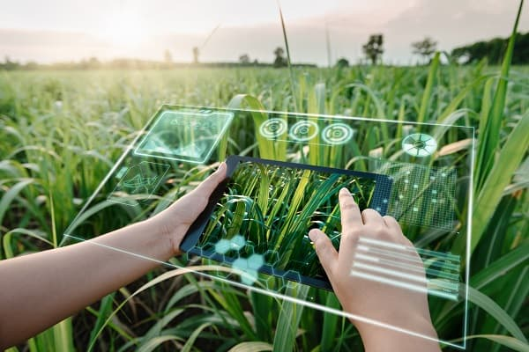
منابع:
https://ferdowsi.cloud/blog/artificial-intelligence-in-agriculture/
https://www.irangrowlight.ir/articles/view-articles/articleid/1301
پایان

